Slide 1
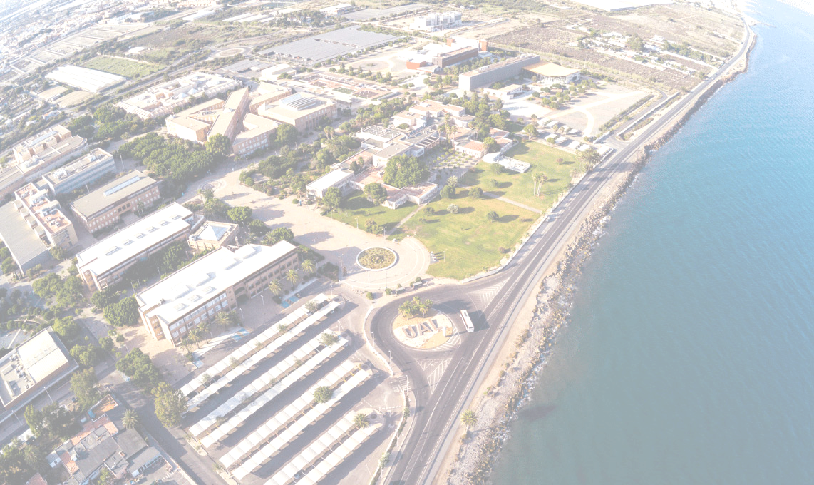
UNIVERSIDAD DE ALMERÍA
Pepa Martín Ferreiro
Matías García Fernández
SERVICIO DE EMPLEABILIDAD, POLÍTICAS SOCIALES Y SOSTENIBILIDAD Y FUNDACIÓN DE LA UNIVERSIDAD DE ALMERÍA
VICERRECTORADO DE POSTGRADO Y RELACIONES INSTITUCIONALES

Slide 2
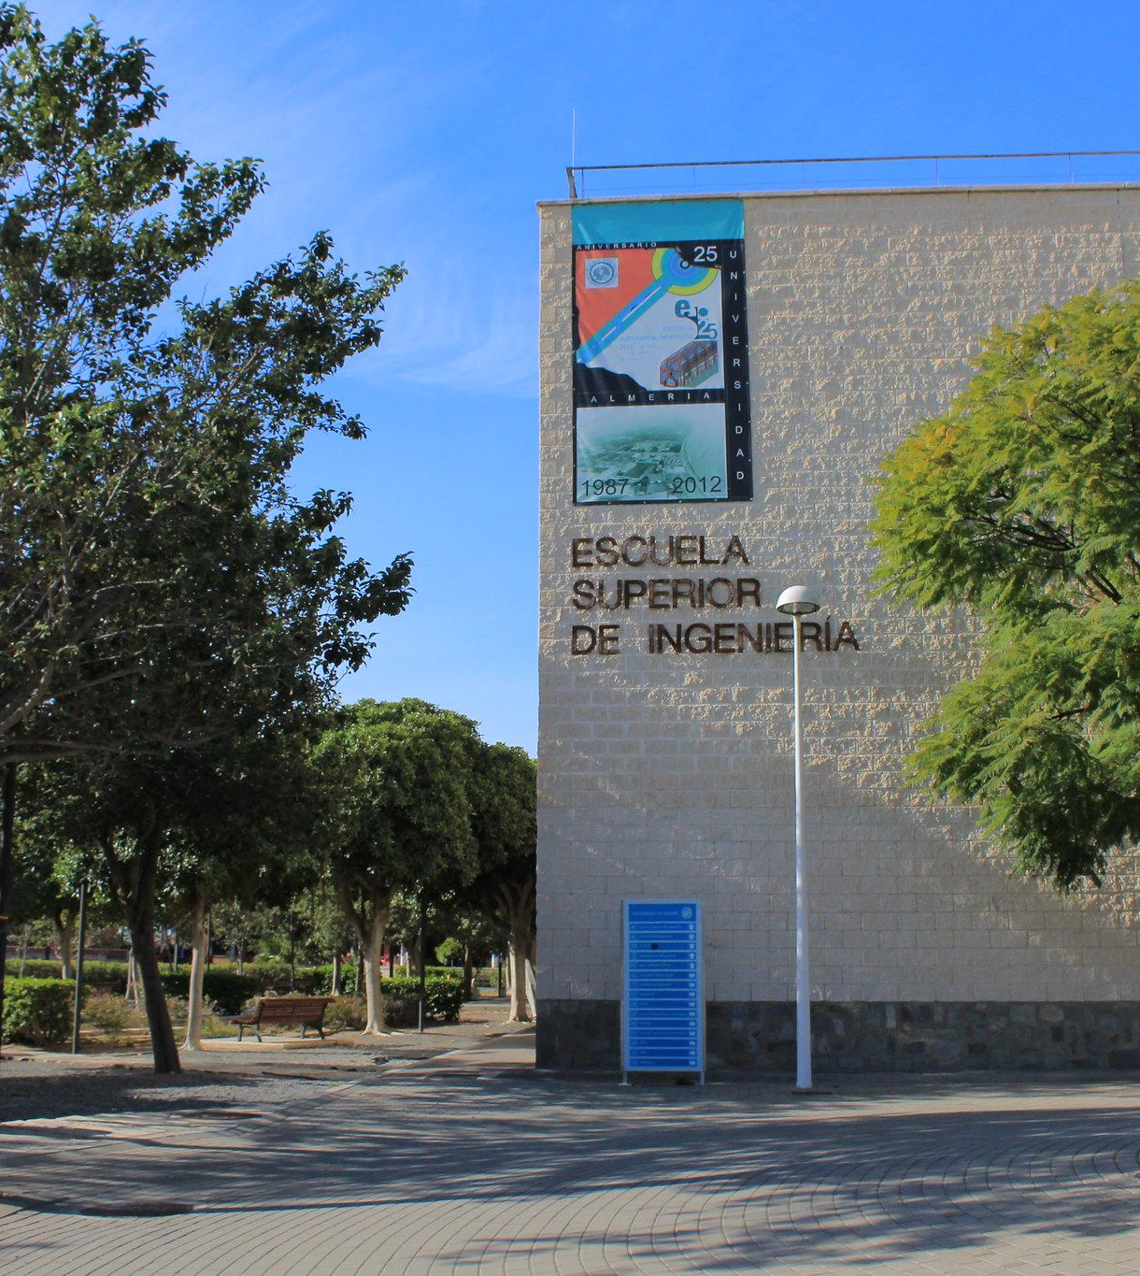
ESCUELA SUPERIOR DE INGENIERÍA
INGENIERÍA AGRÍCOLA
INGENIERÍA ELECTRÓNICA INDUSTRIAL
INGENIERÍA INFORMÁTICA
INGENIERÍA MECÁNICA
INGENIERÍA QUÍMICA INDUSTRIAL
INGENIERÍA ELÉCTRICA
235 HORAS

Slide 3
1
SERVICIO DE EMPLEABILIDAD Y FUNDACIÓN DE LA UNIVERSIDAD DE ALMERÍA

Slide 4
SERVICIO DE EMPLEABILIDAD, POLÍTICAS SOCIALES Y SOSTENIBILIDAD
UNIVERSIDAD DE ALMERÍA
VICERRECTORADO DE POSTGRADO, Y RELACIONES INSTITUCIONALES
SERVICIO DE EMPLEABILIDAD, POLÍTICAS SOCIALES Y SOSTENIBILIDAD
(SUE)
AGENCIA DE COLOCACIÓN
ORIENTACIÓN PROFESIONAL
PRÁCTICAS EN EMPRESA
EMPRENDIMIENTO
FUNDACIÓN UNIVERSIDAD DE ALMERÍA (FUAL)

Slide 5
Orientación profesional
Este programa se encarga de realizar una atención individualizada con el objetivo de ayudar a sus estudiantes en su proceso de búsqueda de empleo.
A través de un análisis de sus objetivos, intereses, expectativas y situación del mercado de trabajo.

Slide 6
Datos de contacto
Cita previa Unidad de Orientación (Presencial u online)
950 015 871
950 015 604
Edificio Casa del Estudiante. 2ª planta.
Universidad de Almería
https://www.ual.es/universidad/serviciosgenerales/sue/orientacion
Personal técnico del Programa de Orientación de la Fundación de la UAL
Juan Manuel López López (@Juanmalopez11 ).
jlopezm@fundacionual.es
950 015 604
Elena Crespo Martínez
(@Elena_Crespo_ ).
ecrespo@fundacionual.es
950 015 871

Slide 7
Prácticas en Empresa
CURRICULARES
EXTRACURRICULARES
EXTRACURRICULARES EN LA UNIVERSIDAD
Naturaleza formativa.
Realizada por los estudiantes universitarios y supervisada por las universidades.
Objetivos: Aplicar y complementar los conocimientos adquiridos en su formación académica, consiguiendo de esa forma cierta adquisición de competencias, para el ejercicio de actividades profesionales.
Posibilitar a estudiantes que tienen más del 50% de la carga lectiva superada un primer contacto con el mundo laboral.
A través de un periodo de prácticas no superior a 6 meses.
Posibilita a las personas beneficiarias que consigan una experiencia que les habilite para su posterior incorporación al ejercicio profesional de manera más rápida y eficaz.
Estancia de 6 meses en la Universidad de Almería, ya sea en un grupo de Investigación, Departamento, Unidad Administrativa, Servicio, Secretariado o Vicerrectorado.

Slide 8
Prácticas en Empresa
PROCEDIMIENTO
Inscribirse través de Internet en la base de datos que para tal efecto dispone el Servicio de Empleabilidad, Políticas Sociales y Sostenibilidad de la Universidad de Almería.
https://ual.portalicaro.es/

Slide 9
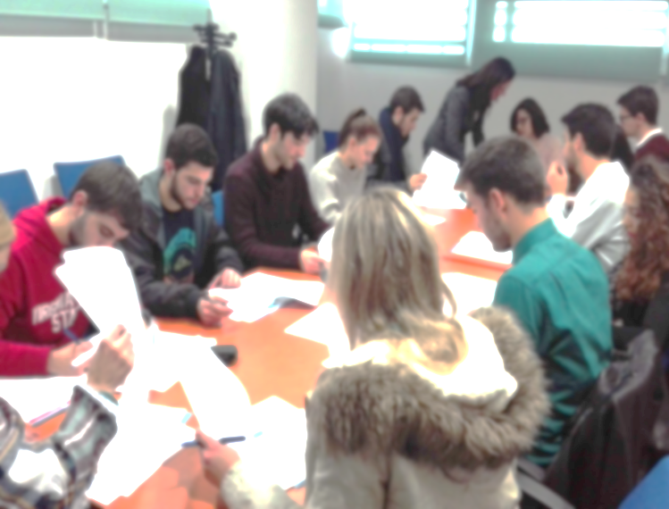
BECAS TALENTO –D-UAL
Objetivo: Tiene por objeto la cualificación profesional de estudiantes universitarios a través de un régimen de alternancia de actividad laboral retribuida en una empresa con actividad formativa recibida en el marco de su formación universitaria.
Este programa se hace en 4º curso de Grado.
La estancia se divide en dos periodos de 6 meses cada uno: El primero: abarca la enseñanza oficial, que se reconocen en términos de las asignaturas oficiales, en las prácticas curriculares y en la posibilidad de realización del Trabajo Fin de Estudios. El segundo periodo: Prácticas Extracurriculares
Las prácticas están tutorizadas por un tutor académico.
QUIEN VAYA A PARTICIPAR EN ESTE PROGRAMA, QUE NO REALICE LAS P. CURRICULARES EN EL PRIMER CUATRIMESTRE

Slide 10
PRÁCTICAS EXTERNAS EN EL EXTRANJERO
Erasmus+ Prácticas
Estudiantes de grado, máster y doctorado.
Estancia durante un periodo de tiempo en una empresa u organización de otro participante.

Slide 11
AGENCIA DE COLOCACIÓN
Intermediamos en el mercado laboral, teniendo como finalidad proporcionar a las personas demandantes un empleo adecuado a sus características y facilitar a los empleadores las personas apropiadas a sus requerimientos y necesidades.
Inscribirse a través de Internet en la base de datos que para al efecto dispone el Servicio de Empleabilidad, Políticas Sociales y Sostenibilidad de la Universidad de Almería en la dirección:
https://ual.portalicaro.es/
OFERTAS DE EMPLEO

Slide 12
EMPRENDIMIENTO
ACTUACIONES
Asesoramiento individualizado de los proyectos.
Información sobre las diferentes formas jurídicas y tipos de ayuda.
Seguimiento de los proyectos.
Espacio de coworking.
Proyecto de inversores y mentores.
Jornadas, Talleres, Seminarios y Networking.
Feria de las Ideas.

Slide 13
PROGRAMA JUMP
La Universidad de Almería organiza el Programa Jóvenes Universitarios Muy Profesionales (JUMP).
Objetivo: formar a las personas universitarias en competencias transversales profesionales que les capaciten para integrarse con más facilidad en el mercado laboral.
Los contenidos de este programa han sido diseñados en colaboración del departamento de recursos humanos de las empresas patrocinadoras. Competencias en el momento de incorporarse a dichas empresas: inglés avanzado, habilidades en comunicación, competencias comerciales, capacidades de trabajo en equipo y liderazgo, inteligencia emocional en la empresa y habilidades emprendedoras.

Slide 14
2
NORMATIVA QUE REGULA LAS PRÁCTICAS ACADÉMICAS EXTERNAS

Slide 15
NORMATIVA QUE REGULA LAS PRÁCTICAS ACADÉMICAS EXTERNAS DE LOS ESTUDIANTES UNIVERSITARIOS
Real Decreto 592/2014 de 11 de julio, por el que se regulan las prácticas académicas externas de los estudiantes universitarios.
Normativa de Prácticas Académicas Externas de la Universidad de Almería, aprobada en Consejo de Gobierno del día 22 de junio de 2016 y modificada el 22 de junio de 2017 y el 10 de junio de 2022
Real Decreto Ley 2/2023, de 16 de marzo. disposición adicional quincuagésima segunda, en virtud de la cual se incluye en el Sistema de Seguridad Social al alumnado que realicen prácticas formativas o académicas externas incluidas en programas de formación.
.

Slide 16
OBLIGATORIO INTRODUCIR DATOS SEGURIDAD SOCIAL EN ÍCARO
Si no dispone de dicho número, puede obtenerlo a través de los siguientes procedimientos:
Con certificado digital, clave permanente, sms o clave pin a través del Portal de la TGSS “IMPORTASS”: https://portal.seg-social.gob.es/wps/portal/importass/importass/inicio
O bien, a través del servicio “enviar una solicitud” existente en el Portal de la TGSS “IMPORTASS”.
Cuando lo obtenga, rellénalo dentro de sus “Datos Personales” en su perfil de ÍCARO.

Slide 17
3
¿CÓMO SE SOLICITAN LAS PRÁCTICAS CURRICULARES?

Slide 18
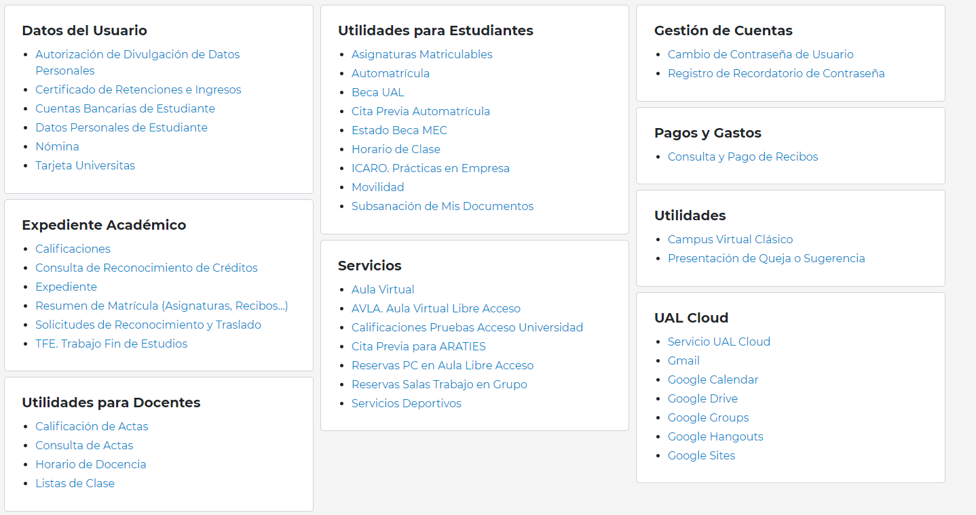
SOLICITUD DE LAS PRÁCTICAS CURRICULARES
INSCRIPCIÓN DESDE CAMPUS VIRTUAL

Slide 19
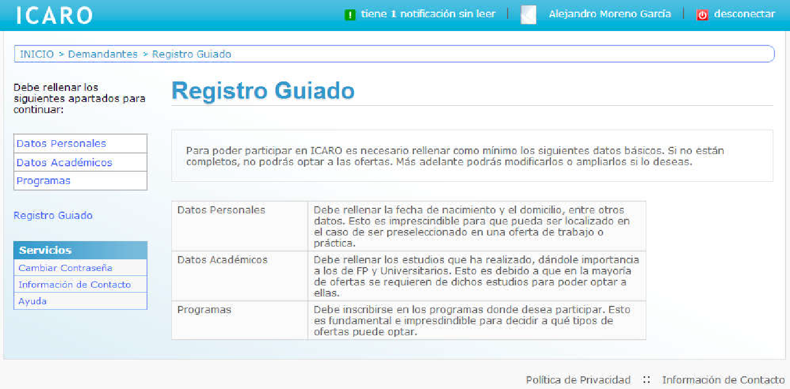
SOLICITUD DE PRÁCTICAS CURRICULARES
INSCRIPCIÓN DESDE ÍCARO

Slide 20
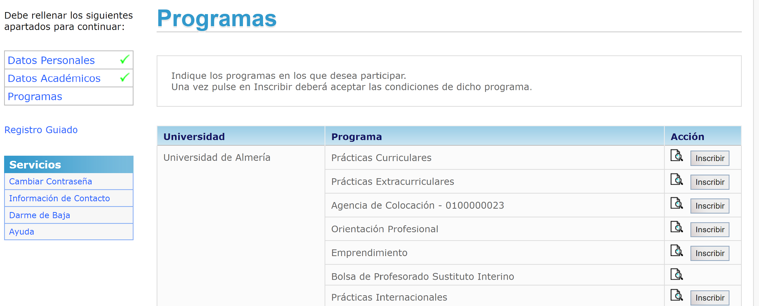
PRÁCTICAS CURRICULARES
INSCRIPCIÓN DESDE ÍCARO

Slide 21
4
ADJUDICACIÓN DE PUESTOS

Slide 22
ADJUDICACIÓN DE PUESTOS
ESTUDIANTES CON DISCAPACIDAD
Deben comunicarlo y aportar el certificado de discapacidad, antes de que se inicie el proceso de adjudicación, ya que tendrán preferencia a la hora de elegir empresa

Slide 23
ADJUDICACIÓN DE PUESTOS
ESTUDIANTES CON EMPRESA CONTACTADA (PRÁCTICAS PERFILADAS)
Esta modalidad es excepcional, por lo que debe ser autorizada por el/la coordinador/a
de las prácticas.
Los estudiantes que estén interesados en realizar las prácticas en una empresa concreta con la que hayan contactado previamente y haya sido autorizada por el coordinador de las prácticas deben informar a la empresa.
Registro de la empresa en ÍCARO.
Solicitud de nueva oferta de Prácticas Curriculares, indicando, en el apartado OTROS DATOS-OBSERVACIONES, el nombre, apellidos y DNI del estudiante seleccionado.
Estos estudiantes no participarán en el proceso de inscripción de ofertas de prácticas disponibles.

Slide 24
ADJUDICACIÓN DE PUESTOS
En primer lugar, se abrirá un Plazo de Inscripción a las ofertas de prácticas disponibles en el que cada estudiante indicará desde la aplicación ÍCARO, por orden de preferencia, todas las empresas en las que desea realizar las prácticas.
En cada oferta se informa del nombre de la empresa, localidad de realización de las prácticas, fecha de inicio, duración, actividades a desempeñar y competencias a desarrollar durante las prácticas.
El periodo exacto de inscripción se comunicará por correo electrónico.

Slide 25
ADJUDICACIÓN DE PUESTOS
La adjudicación de ofertas se hará atendiendo a la nota del expediente académico de cada estudiante, teniendo en cuenta la nota media que tenía a final del curso anterior.
Finalizado el periodo de inscripción, se enviará a través de correo electrónico un Listado Provisional de Adjudicación y se abrirá un periodo de alegaciones.
Finalizado dicho periodo de alegaciones se enviará vía correo electrónico el Listado Definitivo de Adjudicación de ofertas y se comunicará a cada persona la fecha en la que tiene que confirmar la aceptación a través de la aplicación Ícaro.
Las personas con oferta adjudicada tienen la obligación de aceptarla.

Slide 26
5
CALENDARIO

Slide 27
CALENDARIO PRÁCTICAS CURRICULARES GRADOS
ESCUELA SUPERIOR DE INGENIERÍA (Ing. Agrícola, Electrónica Industrial, Mecánica, Informática, Eléctrica y Química Industrial) CURSO 2024– 2025
Fecha | Acción
Primera reunión: 08/10/2024 Segunda reunión: febrero | Reuniones presenciales con estudiantes
Lunes 14/10/2024 | Enviar ofertas al coordinador para su AUTORIZACIÓN
miércoles 16/10/2024 | PUBLICACIÓN de ofertas en la Web del Grado
 | Taller orientación profesional
viernes 18/10/2024 – lunes 21/10/2024 | SOLICITUD de los alumnos (Preferencias)
miércoles 23/10/2024 | Resolución PROVISIONAL
jueves 24/10/2024 – viernes 25/10/2024 | ALEGACIONES
lunes 28/10/2024-martes 29/10/2024 | RESPUESTA Alegaciones
jueves 31/10/2024 | Resolución DEFINITIVA
lunes 04/11/2024 – miércoles 06/11/2024 | - FIRMAS - Asignación de tutores académicos a los alumnos
viernes 04/11/2024 | CORREO a tutores de empresa y académico comunicando la INCORPORACIÓN de su alumno en uno de los 3 períodos posibles

Slide 28
CALENDARIO PRÁCTICAS CURRICULARES GRADOS
ESCUELA SUPERIOR DE INGENIERÍA (Ing. Agrícola, Electrónica Industrial, Mecánica, Informática, Eléctrica y Química Industrial) CURSO 2024– 2025
lunes 11/11/2024 – viernes 22/01/2025 (incluye Navidad) | INCORPORACIÓN a la empresa y REALIZACIÓN de las prácticas para los alumnos del primer período
17/01/2025 | Activar los INFORMES de Valoración y ENCUESTAS (deben estar activados hasta el 10 de julio)
30/01/2025 | CORREO de recordatorio a tutores de empresa y académico comunicando la INCORPORACIÓN de su alumno en el periodo 2
lunes 10/02/2025 – miércoles 16/04/2025 (incluye Semana Santa) | INCORPORACIÓN a la empresa y REALIZACIÓN de las prácticas para los alumnos del segundo periodo
viernes 11/04/2025 | CORREO de recordatorio a tutores de empresa y académico comunicando la INCORPORACIÓN de su alumno en el periodo 3
lunes 21/04/2025 – viernes26/06/2025 Se califica en la convocatoria extraordinaria de julio (antiguo septiembre) | INCORPORACIÓN a la empresa y REALIZACIÓN de las prácticas para los alumnos del tercer periodo
Calificaciones convocatorias ordinaria (mayo) | VALORACIÓN del TUTOR para los alumnos de primer y segundo periodos
Hasta el 30/06/2025 (fecha límite de cierre de actas de la convocatoria) | Entrega de ACTAS por parte del tutor o responsable para los alumnos de la convocatoria de mayo (primer y segundo periodo).
Calificaciones convocatorias extraordinaria (julio) | VALORACIÓN del TUTOR para los alumnos de tercer periodo
Hasta el 16/07/2025 (fecha límite de cierre de actas de la convocatoria) | Entrega de ACTAS por parte del tutor o responsable para los alumnos de la convocatoria de julio (tercer periodo) 16/07/2025

Slide 29
6
MANUAL DE ACCESO A ÍCARO

Slide 30
MANUAL DE PRÁCTICAS CURRICULARES
MANUAL DE PRÁCTICAS CURRICULARES PARA EL ALUMNADO

Slide 31
7
CERTIFICADO DE DELITOS SEXUALES

Slide 32
MUY IMPORTANTE
Aquellas personas que durante las prácticas vayan a tener contacto con menores, deben solicitar el certificado de no haber cometido delitos sexuales al Ministerio de Justicia. Si tienes firma digital, lo puedes solicitar en la siguiente dirección:
https://sede.mjusticia.gob.es/es/tramites/certificado-registro-central

Slide 33
8
RECONOCIMIENTO DE CRÉDITOS

Slide 34
RECONOCIMIENTO DE CRÉDITOS
Quienes hayan solicitado Beca al Ministerio de Educación y quieran solicitar el reconocimiento de créditos de las prácticas extracurriculares por las curriculares, pueden perder dicha beca.
Tras el reconocimiento de la asignatura de práctica en su expediente académico, hay que revocar la beca general del Ministerio de Educación, Formación Profesional y Deportes, por haber quedado matriculada de menos créditos de los exigidos en la convocatoria.

Slide 35
9
CUESTIONES A TENER EN CUENTA

Slide 36
IMPORTANTE
Debéis tener el cv en Ícaro totalmente cumplimentado y actualizado.
Se participa con la nota media del curso anterior.
No es aconsejable visualizar las ofertas en móvil.
Prestad atención a la localidad de realización de las prácticas.
Prestad atención al tipo de ofertas (existe la opción de prácticas telemáticas, semipresenciales y presenciales).
Debéis cumplimentar las horas de prácticas en el periodo que aparece en vuestro documento de aceptación;: nadie podrá excederse de ese periodo.
No se puede faltar a la empresa sin avisarles.
Se debe realizar todas las tareas con responsabilidad, con independencia de que sean básicas o de cierta importancia.
En general, hay que mantener las normas básicas de comportamiento, educación y profesionalidad.

Slide 37
CONTACTO
SERVICIO DE EMPLEABILIDAD, POLÍTICAS SOCIALES Y SOSTENIBILIDAD
FUNDACIÓN DE LA UNIVERSIDAD DE ALMERIA
CAU: https://www.ual.es/contacta
950 01 53 44; 950 01 50 06
serviciodeempleo@ual.es
mgarcia@ual.es
ferreiro@fundacionual.es
practicas@fundacionual.es
Nos puedes encontrar en
http://www.ual.es/empleo
https://fundacionual.es/
https://www.facebook.com/IcaroUAL/
https://www.facebook.com/sueual

Slide 38
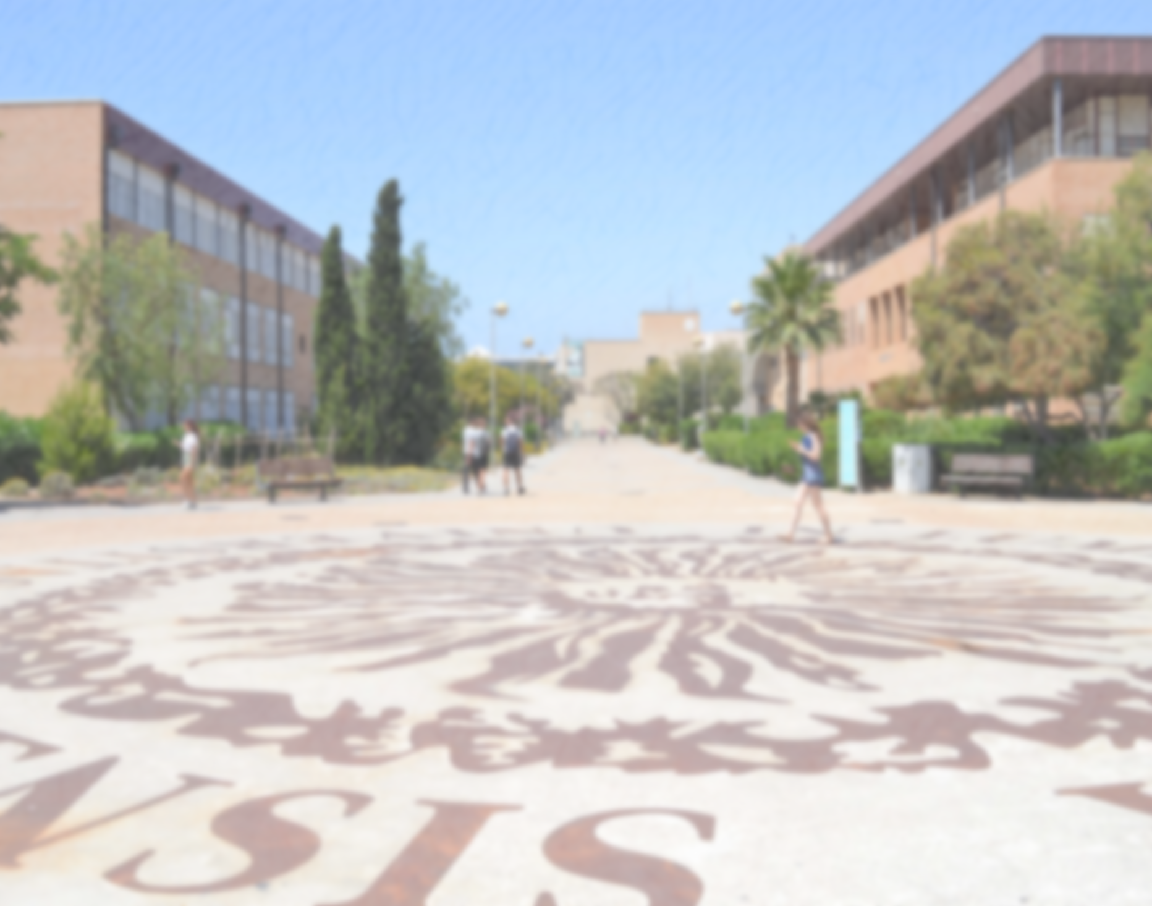
MUCHAS GRACIAS

